Slide 1

15. Kristinusko Latinalaisessa Amerikassa
Ydinsisällöt

Slide 2
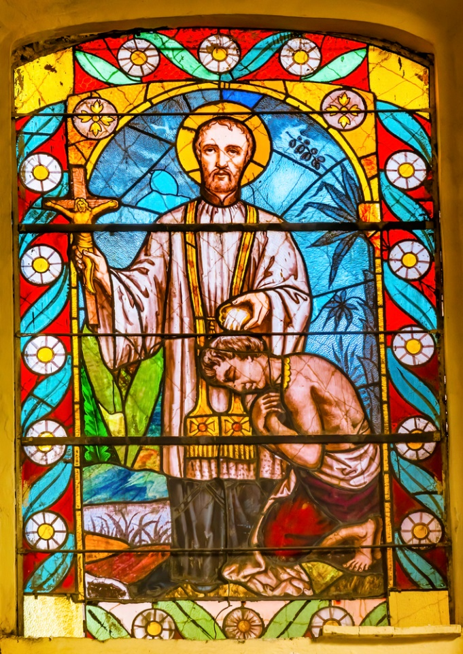
Kristinuskon leviäminen
  1400-luvulle saakka Latinalainen Amerikka oli alkuperäiskansojen, kuten asteekkien ja inkojen, asuttamaa.
  1400-luvun lopulla espanjalaiset ja portugalilaiset purjehtivat alueelle, mistä alkoi myös katolisuuden levittäytyminen Latinalaiseen Amerikkaan.
  Latinalaisen Amerikan alkuperäiskansoja alettiin käännyttää kristityiksi: aluksi väkivalloin mutta valloitusvaiheen päätyttyä rauhanomaisesti.
  Joskus kristityt puolustivat alkuperäiskansojen oikeuksia.
  Esimerkiksi jesuiitat vastustivat alkuperäiskansojen jäsenten orjuuttamista ja suojelivat heitä siirtomaaisäntien huonolta kohtelulta.

Slide 3

Siirtomaiden itsenäistyminen
  1700-luvulla monissa Latinalaisen Amerikan siirtomaissa alettiin haaveilla itsenäisyydestä.
  Roomalaiskatolinen kirkko vastusti ajatuksia Latinalaisen Amerikan maiden itsenäistymisestä ja kannatti pysymistä Espanjan ja Portugalin alaisuudessa.
  Kun Ranskan hallitsija Napoleon valloitti Espanjan 1800-luvun alussa, Espanjan siirtomaille tuli tilaisuus julistautua itsenäisiksi.
  Uudet vallanpitäjät alkoivat monissa maissa kostoksi rajoittaa katolisen kirkon oikeuksia, takavarikoida sen omaisuutta ja karkottaa pappeja.

Slide 4
Kristinuskon erityispiirteitä
Latinalaisessa Amerikassa yhdistellään eri uskontojen piirteitä ja uskomuksia, mitä kutsutaan synkretismiksi.
  Ilmiötä esiintyy jossain määrin kaikissa maanosissa.
Latinalaisessa Amerikassa helluntailaisuus on lisännyt kannatustaan nopeasti, vaikka roomalaiskatolisen kirkon asema onkin yhä vahva.
Monet ihmiset uskovat, että uskoon tullut ja seurakunnalle rahaa lahjoittava saa automaattisesti myös osakseen maallista hyvää, kuten uuden työpaikan tai auton.
  Tällainen menestyksen teologian sanoma vetoaa erityisesti köyhiin.

Slide 5
Vapautuksen teologia
  Latinalaisessa Amerikassa jotkut roomalaiskatoliset papit alkoivat 1960-luvulla kritisoida kirkkoa siitä, ettei se puolustanut riittävästi köyhien oikeuksia.
  Syntyi vapautuksen teologia, joka yhdistää kristinuskon ja sosialismin periaatteita.
  Roomalaiskatolinen kirkko suhtautui vapautuksen teologiaan pitkään kielteisesti.
  Vapautuksen teologiassa ajatellaan, että Jumala on erityisesti köyhien ja sorrettujen puolella, ja tavoitellaan köyhien asemaa parantavia uudistuksia.
  Aluksi vapautuksen teologia oli radikaalia, ja monet sen kannattajat hyväksyivät myös aseellisen vallankumouksen tavoitteidensa edistämiseksi.
  Nykyään vapautuksen teologiaan kuuluu perusyhteisötoiminta, jossa köyhät kokoontuvat esimerkiksi lukemaan Raamattua ja keskustelemaan siitä, miten elämää voitaisiin muuttaa paremmaksi.

